Slide 1































– Componentes simétricas

Slide 2
Contenido
Introducción
Componentes simétricas
Síntesis de fasores asimétricos a partir de componentes simétricas
El operador “a”
Las componentes simétricas de los fasores desequilibrados
Potencia en términos de componentes simétricas

Slide 3

Introducción
El método de componentes simétricas (por Dr. C. L. Fortescue, en 1918) se usa ampliamente en el análisis de sistemas trifásicos desequilibrados, fallas asimétricas, máquinas rotatorias, parámetros de líneas de transmisión.
El desequilibrio en un SEP trifásico ocurre debido a:
fallas (cortocircuitos, conductores abiertos)
Cargas monofásicas o cargas trifásicas
desequilibradas
Líneas no transpuestas
Asimetría constructiva de componentes

Slide 4


Componente simétricas
La teoría básica es un concepto matemático, un sistema de n números puede ser resuelto dentro de n conjuntos de números de componente, cada uno con n componentes ( un total de n² componentes).
V_{a} = V_{a1} + V_{a 2} + V_{a3} + ... + V_{an}
V_{b} = V_{b1} + V_{b 2} + V_{b3} + ... + V_{bn}
V_{c} = V_{c1} + V_{c 2} + V_{c3} + ... + V_{cn}
V_{n} = V_{n1} + V_{n 2} + V_{n3} + ... + V_{nn}

Slide 5
Componente simétricas
Fortescue demostró que un conjunto desequilibrado de n fasores se puede resolver dentro de n-1 sistemas de fase equilibrados de diferente secuencia de fase y un sistema de secuencia cero.
primer conjunto de n
fasores equilibrados
V_{a} = V_{a1} + V_{a 2} + V_{a3} + ... + V_{an}
V_{b} = V_{b1} + V_{b 2} + V_{b3} + ... + V_{bn}
V_{c} = V_{c1} + V_{c 2} + V_{c3} + ... + V_{cn}
n fasores
desequilibrados
V_{n} = V_{n1} + V_{n 2} + V_{n3} + ... + V_{nn}
segundo conjunto de n
fasores equilibrados

Slide 6
Componente simétricas
El primer conjunto de n fasores equilibrados son de igual magnitud y el desfase entre ellos es de 2π/n
El segundo conjunto de n fasores equilibrados son de igual magnitud y el desfase entre ellos es de 4π/n
El último conjunto de n fasores equilibrados (secuencia cero) son de igual magnitud y el desfase entre ellos es de n(2π/n) = 2π (es decir, cofasial)
Para un SEP trifásico (n = 3) simétrico y equilibrado, los generadores eléctricos producen tensiones o corrientes equilibradas desfasadas 2π/3 = 120 º (se pueden llamar cantidades de secuencia positiva)

Slide 7
Síntesis de fasores asimétricos a partir de componentes simétricas
De acuerdo al teorema de Fortescue,
3 fasores se pueden
desequilibrados resolver dentro fasores:
de un sistema trifásico de tres sistemas
equilibrados de 3
(V ,V ,V )
Un conjunto de secuencia positiva (a-b-c)
1 1 1
a b c
Un conjunto de secuencia negativa (a-c-b) (V ,V ,V )
2 2 2
a b c
(V ,V ,V )
0 0 0
Un conjunto de secuencia cero
a b c

Slide 8
Síntesis de fasores asimétricos a partir de componentes simétricas
Entonces cualquier conjunto de 3 fasores desequilibrados Va, Vb y Vc (o Ia, Ib, Ic), se puede expresar en términos de sus componentes de secuencia:
V = V ⁰ + V ¹ + V ²
a a a
V = V ⁰ +V ¹ +V ²
b b b
V = V ⁰ +V ¹ +V ²
c c c

Slide 9
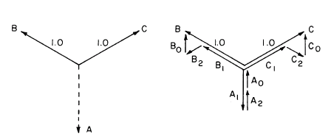
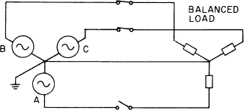
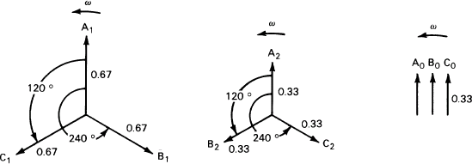
Síntesis de fasores asimétricos a partir de componentes simétricas
Resolución con componentes de secuencia
Relación de fasores de tensión en la carga

Slide 10
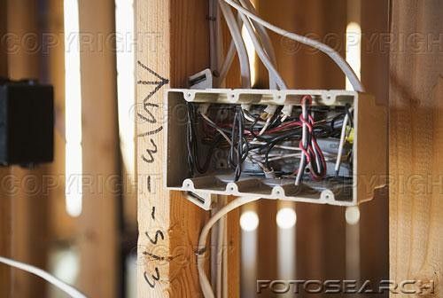
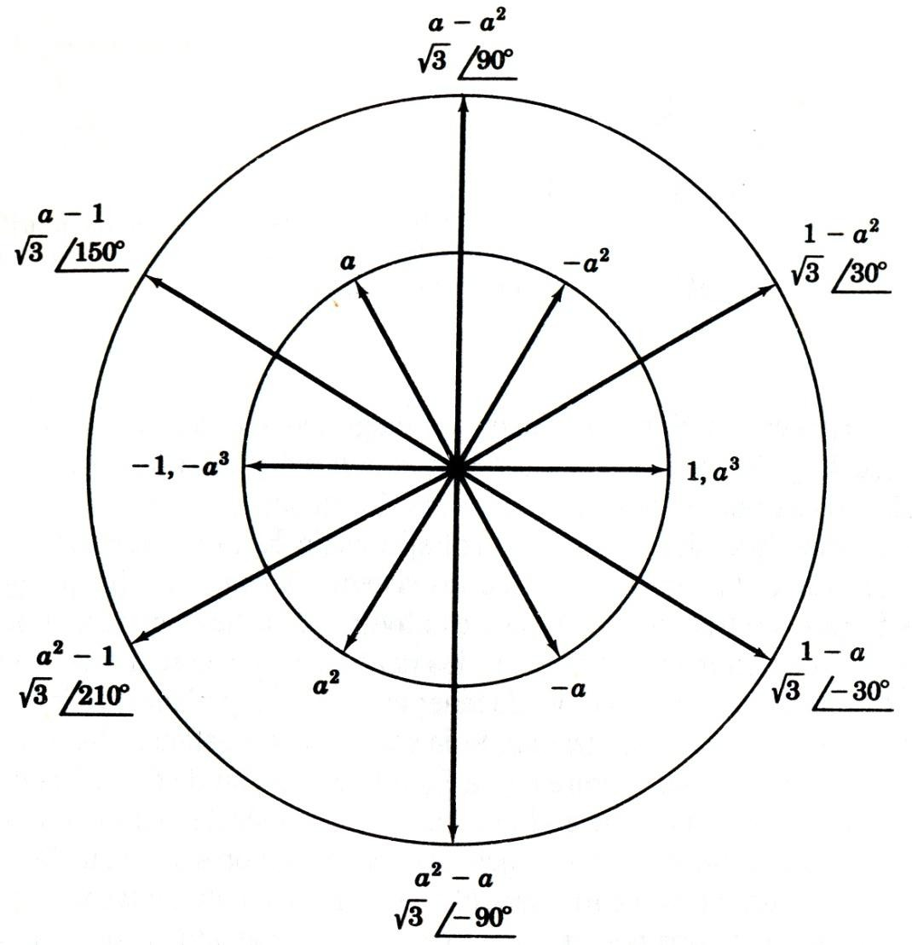
El operador “a”
3
2
a = 1∠120° = 1e ^{j 2π 3} = − ¹ + j
2
a² = 1∠ −120°
a³ = 1∠0°
a⁴ = 1∠120° = a
1+ a = −a² = 1∠60°
1+ a² = −a = 1∠ − 60°
1− a =
1− a² =
3∠ − 30°
3∠30°

Slide 11
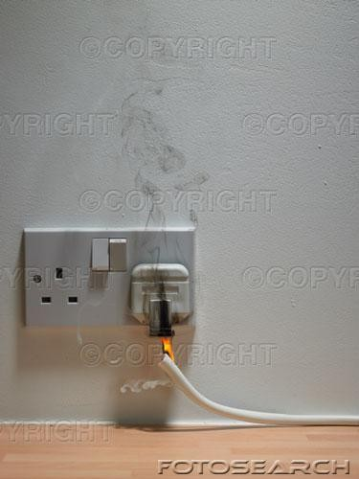
Las componentes simétricas de los fasores desequilibrados
Sistema desquilibrado Va, Vb, Vc
V = V ⁰ + V ¹ + V ²
a a a
V = V ⁰ + V ¹ + V ²
b b b
V = V ⁰ + V ¹ + V ²
c c c
Secuencia positiva
Vc1
a-b-c
V ¹ = a²V ¹
b a
V ¹ = aV ¹
c a
Va1
Vb1

Slide 12
Las componentes simétricas de los fasores desequilibrados
Secuencia negativa
a-c-b
Vb2
V ² = aV ²
b a
V ² = a²V ²
c a
Vc2
Va2
Secuencia cero
_{V} 0
V ⁰ = V ⁰ = V ⁰
a b c
a
_{V} 0
b
_{V} 0
c

Slide 13
Las componentes simétricas de los fasores desequilibrados
Ahora dejando sólo en términos de la fase a y utilizando las propiedades del vector u operador
“a”
V = V ⁰ + V ¹ + V ²
a a a a
V = V ⁰ + a²V ¹ + aV ²
b a a a
V = V ⁰ + aV ¹ + a²V ²
c a a a
Se han expresado las cantidades ABC (dominio de fase o cantidades de fase) en términos 012 (cantidades de secuencia) de la fase a

Slide 14
Las componentes simétricas de los fasores desequilibrados
Se puede escribir en forma matricial:
⎡V ⎤
⎡1 1 1
_{a} 2
a a
⎤
⎡
V
0
⎤
a
a
⎢_{V} ⎥ ₌ ⎢₁
_{a} ⎥⎢ ₁ ⎥
⎢
b ⎥
c
⎢
⎢⎣1
⎥⎢^{Va} ⎥
⎢⎣V ⎥⎦
2
⎦
V
2
a
⎣ ⎦
Definiendo:
Entonces:
⎡1 1 1 ⎤
A = ⎢1 a² a ⎥
a
⎡V ⎤
⎡V ⁰ ⎤
a
a
₁ ⎥
⎢V ⎥ = A⎢
⎢
⎢⎣1
⎥
_{a}2 ⎥⎦
⎢
b ⎥
⎢^{Va} ⎥
⎢⎣V ⎥⎦
V
2
c
⎣ ⎦
a

Slide 15
Las componentes simétricas de los fasores desequilibrados
También se pueden obtener las cantidades de
secuencia 012 a partir de las de fase ABC:
1
3
1
3
1
3
V
0
=
(
V + V + V
)
⎡V ⁰ ⎤
⎡V ⎤
a
a b c
a
a
⎢ ⎥
⎢ ⎥
⎣ ⎦
−1 ⎢
⎥
)
)
V
1
= A
o
(
1
2
a
2
⎢^{Vb} ⎥
⎢V
V =
V + aV + a V
a
a
b c
V
⎣ c ⎦
a
(
V
2
=
2
V + a V + aV
a
a
b c
donde:
⎡1 1 1 ⎤
A⁻¹ = ^{1 ⎢}1 a
_{a}2
Todo se aplica a:
Tensiones de línea a línea
Tensiones de línea a neutro
Corrientes de línea
Corrientes de fase
_{a}2 ⎥
₃ ⎢
⎥
a ⎥⎦
⎢⎣1

Slide 16
Las componentes simétricas de los fasores desequilibrados
o La suma de las tensiones de línea a línea es nula
independientemente del desequilibrio (no existe
componente de secuencia cero)
o La suma de las tres tensiones de línea a neutro no
es necesariamente cero.
o En sistemas trifásicos la suma de las corrientes de línea es igual a la corriente en el neutro In ≠ 0 si existe un camino, si no existe ruta entonces no contiene corrientes con componentes de secuencia
cero
I_{a} + I_{b} + I_{c} = I_{n}
I_{n} = 3I_{a}
0

Slide 17
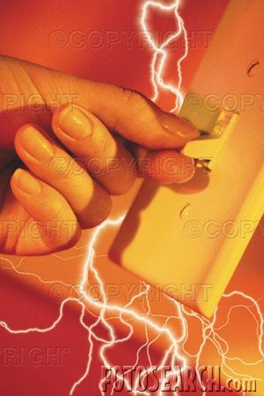
Potencia en términos de componentes simétricas
La potencia total compleja en el dominio
ABC es:
S = P + jQ = V I * +V I * +V I *
a a b b c c
Donde Va, Vb y Vc son tensiones de línea a neutro y Ia, Ib, Ic las corrientes en las líneas. Puede existir o no una conexión a neutro. En forma matricial se tiene:
I
* T
*
⎡
⎤ ⎡
V I
⎤ ⎡ ⎤
a
a
a
S = [V +V +V ] ⎢I ⎥ = ⎢V ⎥ ⋅ ⎢I ⎥
b ⎥
b ⎥ b ⎥
a b c
⎢ ⎢
⎢
⎢⎣ ^{I}c ⎥⎦
⎢⎣^{V}c ⎥⎦
⎢⎣ ^{I}c ⎥⎦

Slide 18
Potencia en términos de componentes simétricas
Introduciendo las cantidades 012 de
componentes simétricas se tiene:
S = [ AV ]^{T} [ AI ]*
donde
0 ⎤
⎡V ⁰ ⎤ ⎡I
a a
⎢ ⎥
⎢ ⎥
_{I} 1
V = V ¹
I =
⎢ ⎥
⎢
a
⎥
a
2 ⎥
⎢V ² ⎥
⎢I
⎣ ⎦ ⎣ ⎦
a a
Aplicando la regla inversa de algebra matricial entonces:
[ AV ]^{T} = V^{T} A^{T} S = V^{T} A^{T} [AI ]* = V^{T} A^{T} A*I *
y así

Slide 19
Potencia en términos de componentes simétricas
_{A}T
Notando que
conjugados:
= A
y que a y a² son
_{0 ⎤}*
⎡1 1 1 ⎤ ⎡1 1
a² a
a a²
1 ⎤ ⎡I
⎢
⎥ ⎢
_{a}2
⎥ ⎢
a
⎥
S = [V ⁰ +V ¹ +V ² ]⋅ 1
a ⋅ 1
⋅ I ¹
a a a
⎢
⎥ ⎢
⎥ ⎢
a
⎥
2 ⎥
⎢1
a² ⎥ ⎢1
a ⎥ ⎢I
⎣
⎦ ⎣
⎦ ⎣ a
⎦
o desde que
⎡1 0 0⎤
⎢ ₁ ⎥
0
Entonces:
_{0 ⎤}*
⎡I
a
⎢ ⎥
A^{T} A* = 3 0
0
S = 3[V ⁰ + V ¹ + V ² ] I ¹
⎢
⎢⎣0
⎥
a a a
⎢ ⎥
a
1⎥⎦
⎢⎣I_{a} ⎥⎦
2

Slide 20
Potencia en términos de componentes simétricos
De manera que la potencia compleja se puede calcular de las componentes simétricas de las tensiones y corrientes de un circuito trifásico desequilibrado:
V I * +V I * +V I * = 3V ⁰ I ^{0*} + 3V ¹I ^{1*} + 3V ² I
a a b b c c a a a a a a
2*

Slide 21
Bibliografía
John J. Grainger, William D. Stevenson Jr., Análisis de Sistemas de Potencia, McGraw-Hill, México, 1996.
A. Gómez Expósito et.al., Análisis y Operación de Sistemas de Energía Eléctrica, McGraw-Hill, España, 2002.
J. L. Blackburn, Symmetrical Components for Power Systems Engineering, Marcel Dekker, New York, 1993.
Westinghouse Electric Corporation, Electrical Transmission and Distribution Reference Book, 4th ed., 1964.

